Slide 1


SUMMER INTERN
20
26
Presenter: Tsai-Hsuan,Lin (Sheena)
Advisor: Prof. Hsuan-Yu Chen
Institute of Statistical Science Academia Sinica

Slide 2
Outline
1
Brief background
2
Recent work
3
Future work
1

Slide 3
1
Brief background
1
| Image construction (Version 2)
Purpose :
SNP : 630,941
Genotype (AA/AB/BB) → Nucleotide (e.g., A/A, A/G, G/T)
| Image construction (Version 3)
Purpose :
SNP : 630,941
Group SNPs within the same cytoband as a continuous block.
2
Notes:
version2適用nucleotude上色

Slide 4
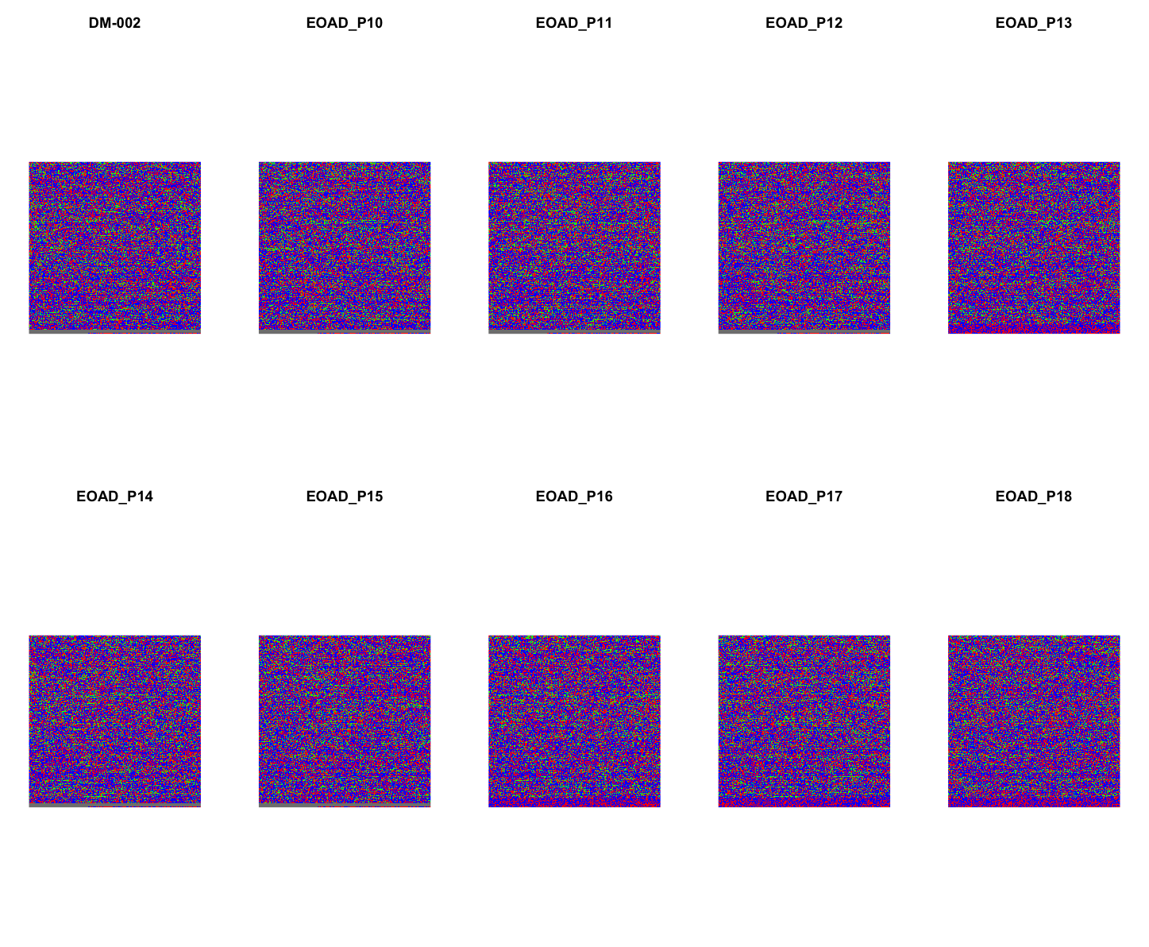
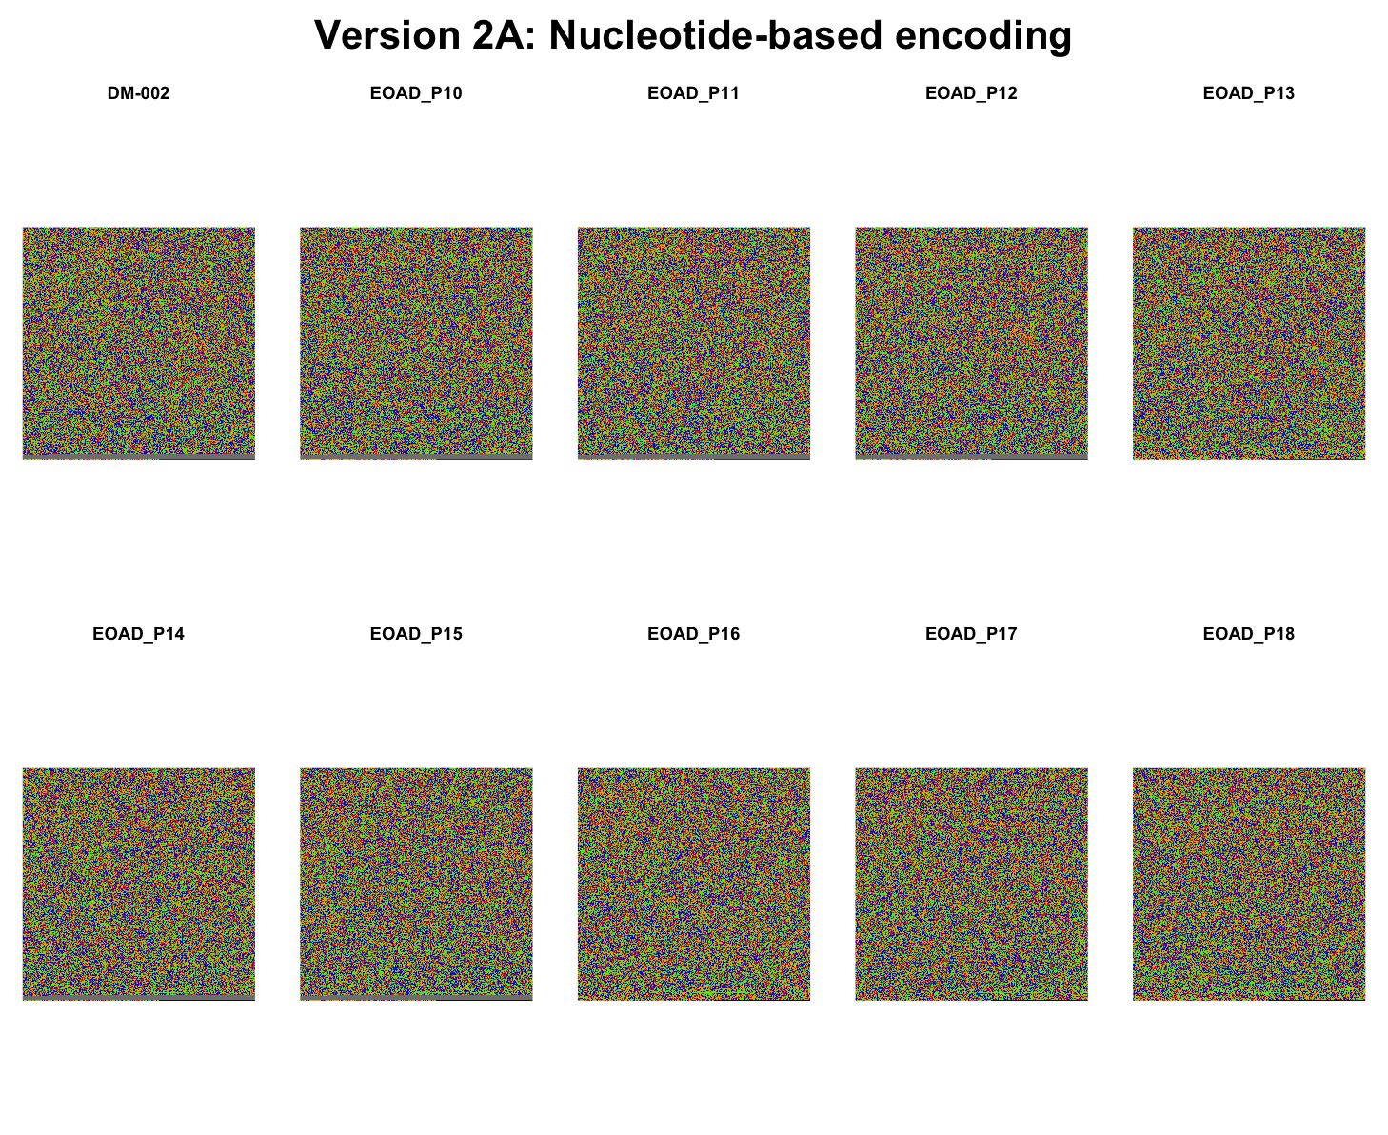
7
Notes:
圖的結果是跟version2沒有什麼差別 下一夜

Slide 5
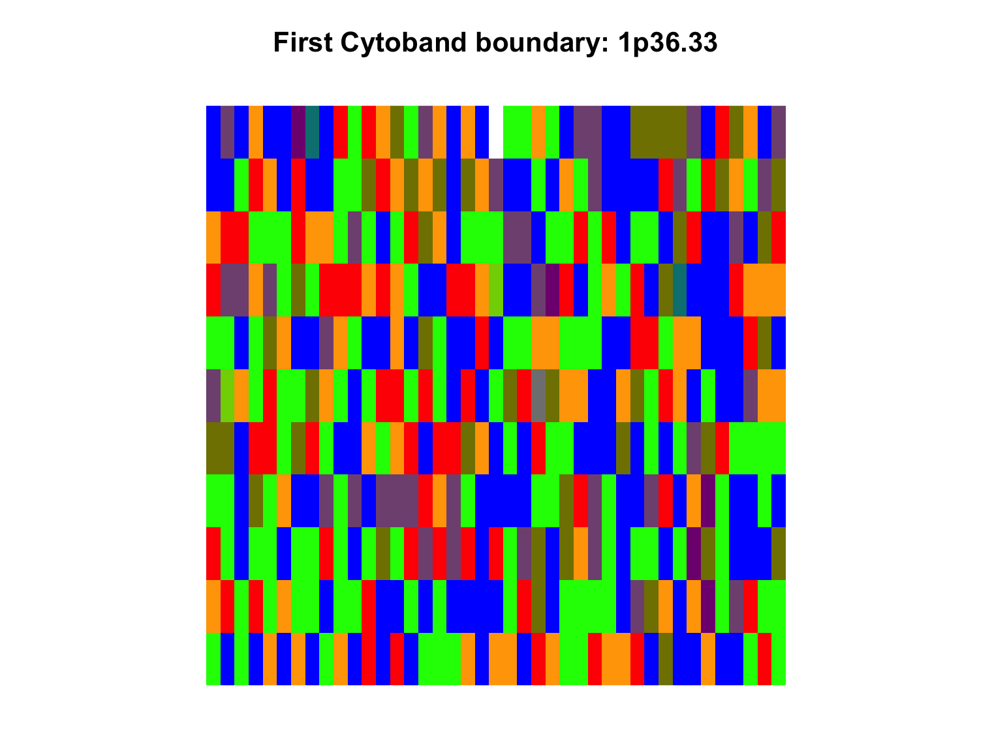
8
Notes:
不過細微來看可以知道哪些地方被區分出來 想試在第1號染色體短臂，第 3 區域、第 6條帶、第 3條次帶
->卓絲粒桶椅

Slide 6
1
Recent work
2
| Image construction (Version 4)
Purpose :
SNP : 344,656
linkage disequilibrium(LD) + excluded chromosome Y
Steps :
Image construction
QC
linkage disequilibrium(LD) estimation
excluded chromosome Y
PLINK:
.bed /.bim /.fam
SNP after excluding chromosome Y: 617,808
SNPs retained for LD estimation: 344,656
removed:
missing genotype: 8
minor allele frequency(MAF)<0.05: 273,144
A LD separator was inserted
after each LD-block interval
PLINK-defined LD blocks: 632
Formal LD-block member SNPs: 5,156
Chromosome 6 block-member SNPs: 1,447
3
Notes:
延續上週 version4就是排除y染色體 在用用原本10人genotype data 計算連鎖不平衡後上色
步驟的話就是先進行QC 利用 PLINK 計算連鎖不平衡 在排除8個missing 跟273,144個maf<0.05snp後剩下344656 snp
而plink辨識出 632 個 LD blocks，其中共有 5,156 個 SNP 被正式列為 LD-block members
然後有特別發現其中剩下這5000多個snp 有快三成的snp是在第六條染色體中
最後排列影像排列使用5,156個有 被 PLINK 明確分到 632 個 LD 區塊裡的snp重新標註回原本通過 QC 的 344,656 個 SNP 中
最後依照時會依照 LD block 順序排列，並在每一個 LD block 區間結束後加入一個 LD separator，用來區分不同的 LD blocks。
有些 SNP 在族群中常常會一起出現、一起被遺傳，因此 PLINK 會把這些彼此關係較緊密的 SNP 分成同一組。被正式分進這一組的 SNP，就叫做 LD-block members
每一個 SNP 被分到某一個特定 LD block 中，主要反映它和同一個 block 內其他 SNP 具有較明顯的共同遺傳結構

Slide 7
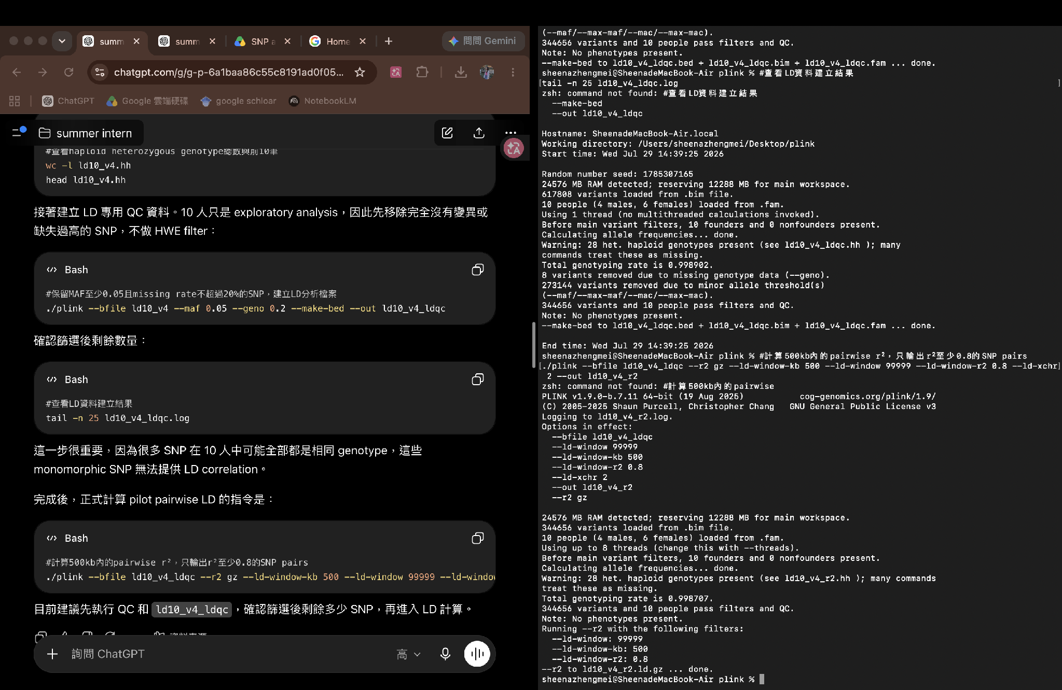
原始 variants：617,808
removed:
missing genotype：8
minor allel frequency(MAF)<0.05: 273,144
->273,144 個 SNP 被 MAF 篩掉，主要表示這些 SNP 在 10 人中沒有變異，或 minor allele 太少
最後保留：344,656 → 被分入632個LD blocks：5,156
500 kb 內且 r² ≥ 0.8 的 SNP pairs 已成功算完
原始SNP：617,808 → geno篩除：8 → MAF篩除：273,144 → 實際參與LD分析：344,656 → 被分入632個LD blocks：5,156
表示：
Version 4 全部 SNP 中，有 0.83% （5,156 ÷ 617,808 = 0.83%）被 PLINK 分入 LD block。
但相對於真正參與 LD block estimation 的 SNP：5,156 ÷ 344,656 = 1.50%在通過 LD QC 的 344,656 個 SNP 中，5,156 個 SNP（1.50%）被分入 632 個 haplotype blocks。
Notes:
原始 variants：617,808
removed:
missing genotype：8
minor allel frequency(MAF)<0.05: 273,144
->273,144 個 SNP 被 MAF 篩掉，主要表示這些 SNP 在 10 人中沒有變異，或 minor allele 太少
最後保留：344,656 樣本數：10
500 kb 內且 r² ≥ 0.8 的 SNP pairs 已成功算完

Slide 8
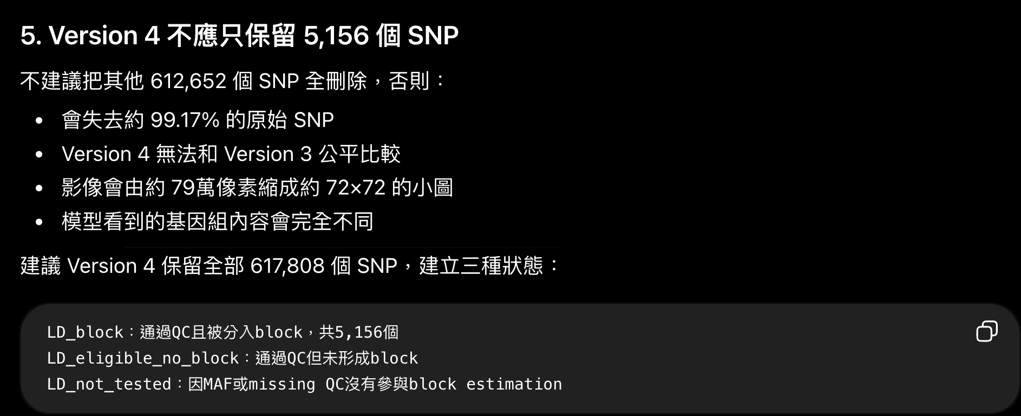
發現第六條染色體特別多snp( 1,447個block SNP, 站全部的28.06%)->在這 10 位樣本的 pilot analysis 中，Chr 6 約 27–33 Mb 區域形成較多且較密集的 haplotype blocks
QC後剩下太少snp

Slide 9
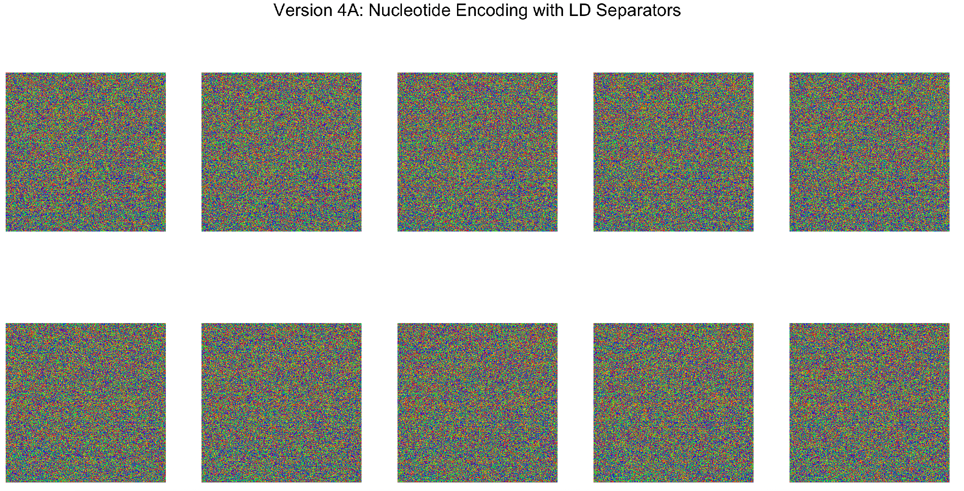
4
Notes:
但是我覺的這張圖還是沒辦法看出什麼端倪
因為30幾萬的snp中只有5000多個snp有在ld的區塊中 但因為訊號太少、不容易看出來
也許是我應該用240人的完整資料去計算連鎖不平衡
或者我後來想到如果用多通道的影像表達也許可以呈現

Slide 10
1
Recent work
2
| Paper review
Strategy 1: Multi-image / multi-channel design
Different biological information is represented in separate aligned images or channels.
Genotype / nucleotide genotype: ordered by genomic position and mapped with a Hilbert curve
Structural information: cytoband, LD block
[1]
[2]
Strategy 2: Concentric-circle layout
Chromosomes are arranged according to their lengths in a circular form.
This approach was considered less feasible → pixels near the center become highly compressed
Integrating all chromosomes into one concentric layout → blur patterns
[3]
[1] Flagel, L., Brandvain, Y., & Schrider, D. R. (2019). The unreasonable effectiveness of convolutional neural networks in population genetic inference. Molecular Biology and Evolution, 36(2), 220–238.
DOI: 10.1093/molbev/msy224.
[2] Sharma, A., Lysenko, A., Boroevich, K. A., & Tsunoda, T. (2023). DeepInsight-3D architecture for anti-cancer drug response prediction with deep-learning on multi-omics. Scientific Reports, 13, 2483.
DOI: 10.1038/s41598-023-29644-3.
[3] Anders, S. (2009). Visualization of genomic data with the Hilbert curve. Bioinformatics, 25(10), 1231–1235. DOI: 10.1093/bioinformatics/btp152.
5
Notes:
因此在上週咪挺後以及我自己有想了兩個方向的排列方法
像是過去有讀過多通道讓神經網路學習的paper 因此我就想說還是要把染色體分開單獨看或者不同生物資訊
標準化投射到相同規格座標的圖中
或者我想說如果用染色體長度來看 把他們每條染色體壓縮成一個同心圓
所以去找到一些類似的paper看他們怎麼做的
結論來說同心圓的方法不太可行是因為基因的數量很大 越往中心他的相素會被壓縮所以先不考慮（按一下）
然後其實蠻多使用基因資料轉成影像的研究都會使用hilbert curve這個方法 因為hilbert curve確保序列中兩相近的元素在影像中會靠近所以也有
納入考慮

Slide 11
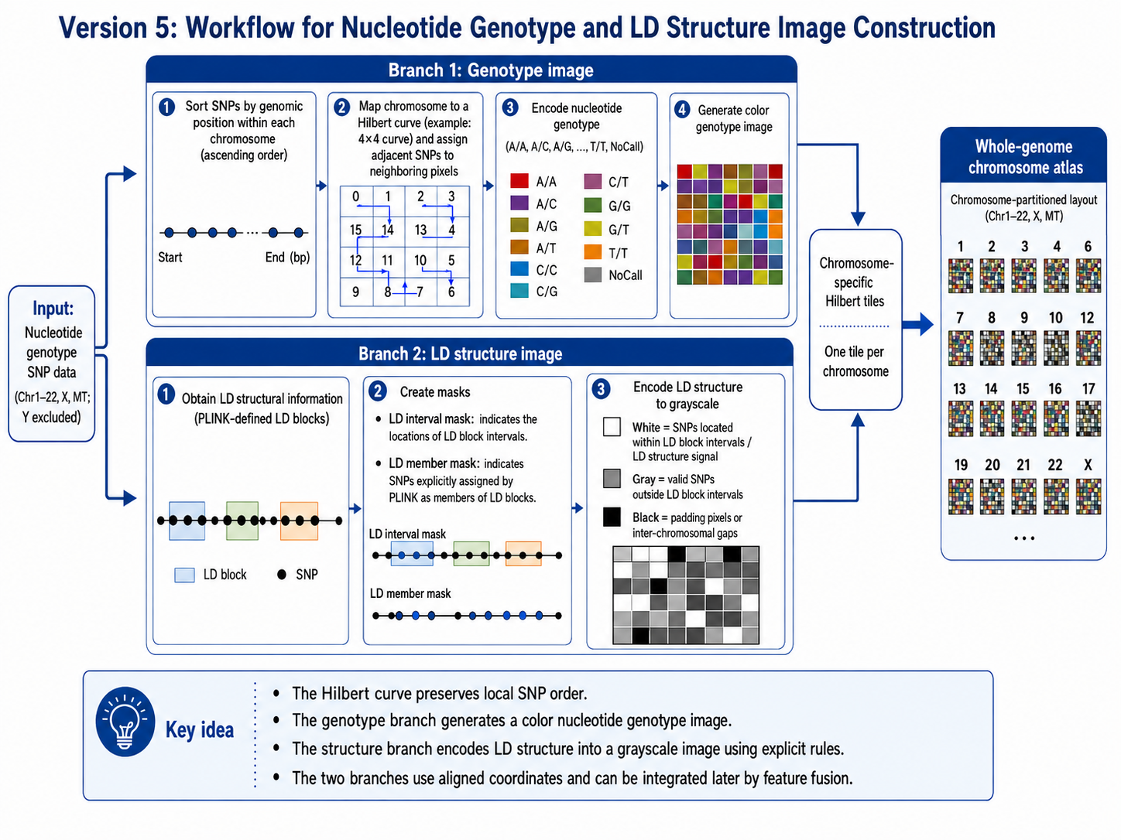
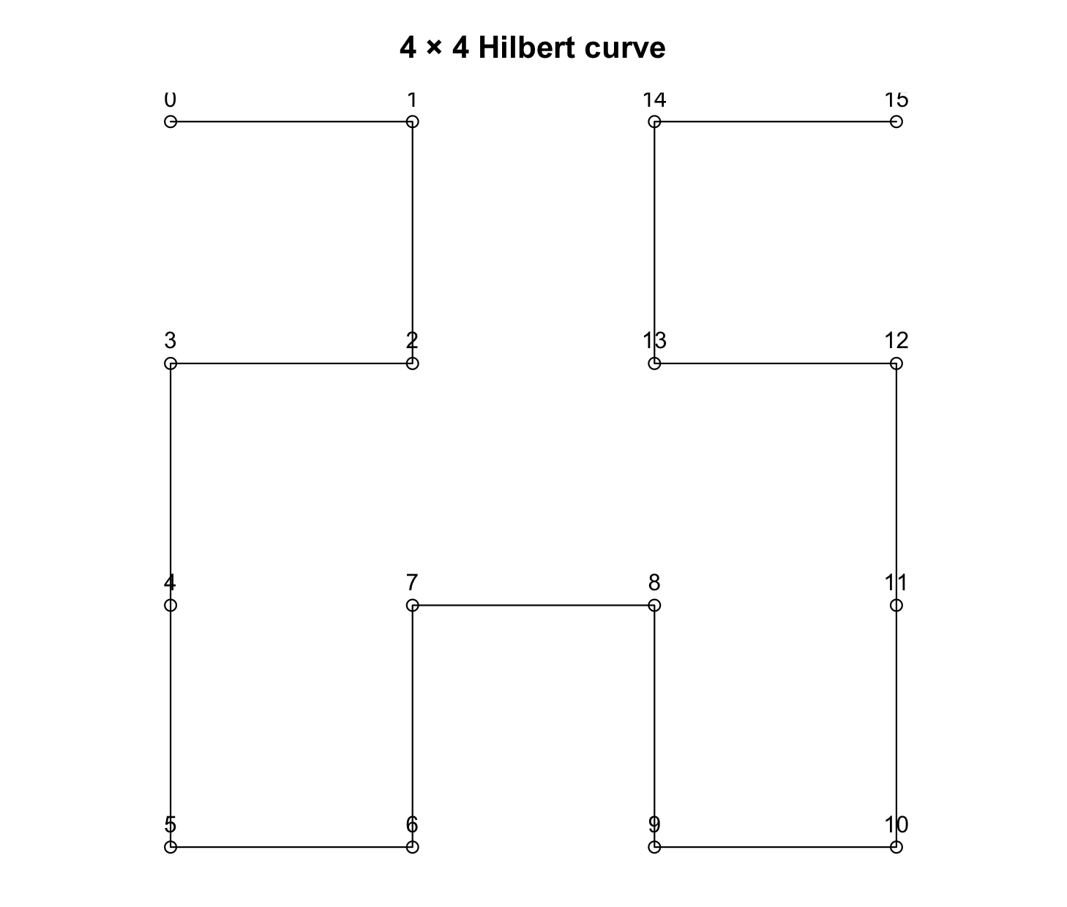
1
Recent work
2
| Image construction (Version 5)
SNP : 618563
6
Notes:
Version 5
核心改變就是不想要讓所有snp轉乘單一排列的影像 而是採用影像分層的方式
其中排除y染色體及保留粒線體後有618563個snp
第一層利用Hilbert curve將相鄰像素可保留SNP的順序關係
第二層加入連鎖不平衡的生物結構資訊
最後再用多通道疊加的方式給模型訓練
步驟簡單來說是利用轉換好nucleotide 的資料 依照染色體座標排序
並根據順序給每個snp hilbert index 進行二維的座標轉換依據
因此相鄰 SNP 會沿 Hilbert path 放到相鄰的二維像素；
Chr1 最後一個 SNP 不會和 Chr2 第一個 SNP 相接；
每條染色體都有自己的 Hilbert tile；
不同染色體依 SNP 數量使用不同 tile 大小
最後在一固定位置組合全基因染色體圖譜
在genotype layer轉乘彩色的圖
生物結構的部分則是先以二元的方式用灰階影像
上色規則（放圖）

Slide 12
| Branch 1 - Genotype image
Sort SNPs by genomic position within each chromosome :
setorder(snp_v5, chr_order_v5, Start, probeset_id)
Assign each SNP a Hilbert index :
Map the one-dimensional SNP order to two-dimensional coordinates
The Hilbert index preserves SNP order, but does not represent the actual base-pair distance.
7
Notes:
步驟簡單來說是利用轉換好nucleotide 的資料 依照染色體座標排序
並根據順序給每個snp hilbert index 進行二維的座標轉換依據
因此相鄰 SNP 會沿 Hilbert path 放到相鄰的二維像素；
Hilbert index 不等於實際鹼基對距離，只是將SNP的前後順序保留

Slide 13
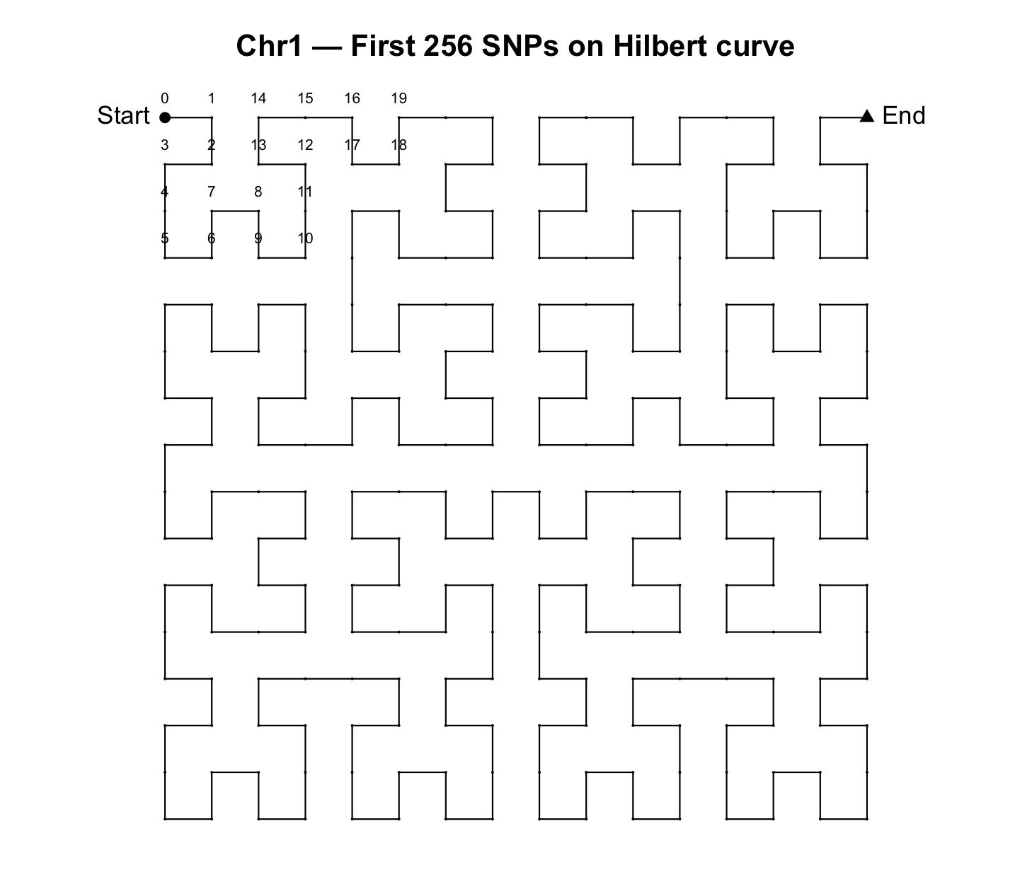
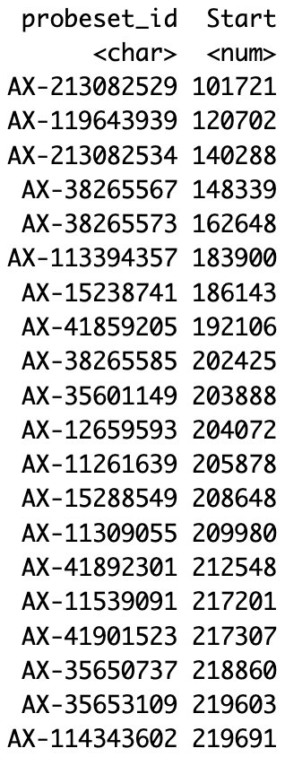
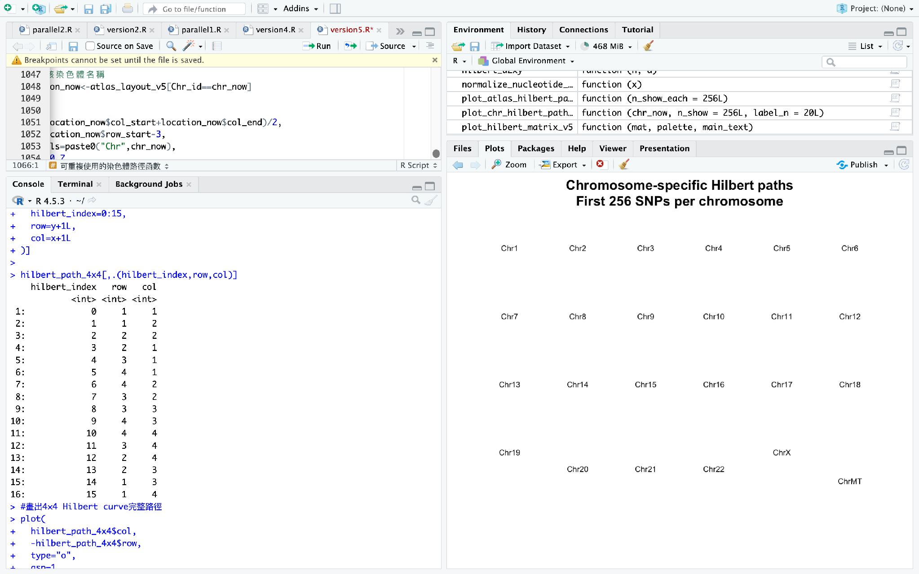
| Branch 1 - Genotype image
2. Assign each SNP a Hilbert index :
Because the number of SNPs differs across chromosomes, the genotype layout also differs by chromosome.
Each chromosome is mapped to its own Hilbert path.
8
Notes:
因為不同染色體的snp數量不同 因此genotype排列的方式也不同
每個染色體有自己單獨的路徑 不會出現第一條染色體最後一個snp 接續第二條染色體的第一個snp

Slide 14
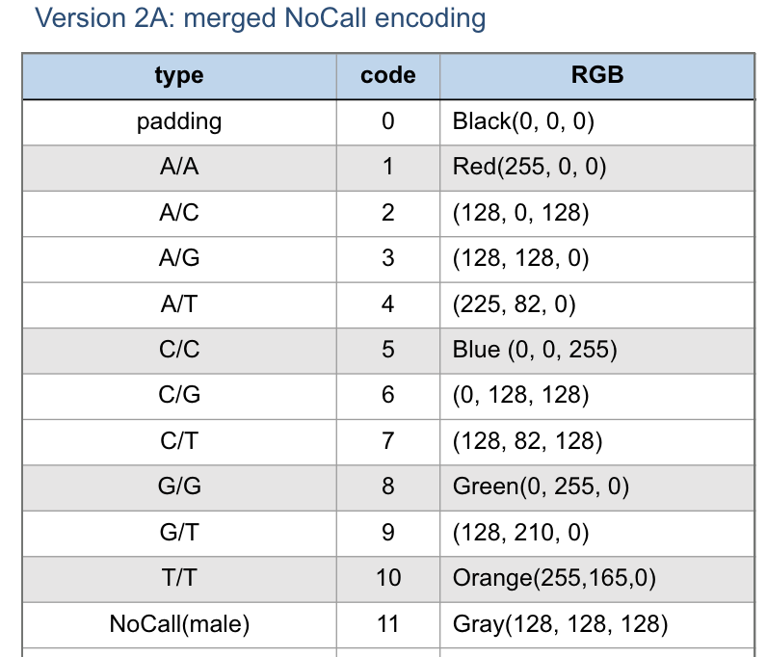
| Branch 1 - Genotype image
3. Encoding
9
Notes:
排好之後上色規則都是一樣的

Slide 15
| Branch 2 - LD structure image
LD block 是一段基因組區域，其中多個 SNP 彼此具有較強的 LD：一組彼此具有較強遺傳相關性的 SNP，以及它們所涵蓋的基因組區間
LD mask 不是 PLINK 原始分析結果的名稱，而是我們為了建立影像，將 LD 結果轉成的數值標記：這個pixel對應的SNP是否位於LD結構中，1：具有該結構 0：不具有該結構
Linkage disequilibrium(LD) - version4:
SNPs retained for LD estimation: 344,656
PLINK-defined LD blocks: 632
Formal LD-block member SNPs: 5,156
Creat mask: (1/0)
第二層
白色區域：
此區域被辨識為一個可能具有連鎖不平衡結構的基因組區段，其中的 SNP 傾向不是完全獨立遺傳
SNP 位於某個 LD block 的 BP1–BP2 區間內
灰色：真實 SNP，但不位於偵測到的 LD block 區間內
黑色：padding/染色體之間的gep 不是真實的snp
1
0
LD interval mask
whether a SNP lies within an LD block interval(BP1–BP2)
10
LD member mask
whether a SNP is explicitly assigned by PLINK as an LD-block member
Notes:
第二層生物結構的部分則是用連鎖不平衡先以二元的方式用灰階影像轉換
利用version4計算好的ld
再利用兩個標記去看他是否有落在連鎖不平衡的範圍內(interval)
以及是否屬於PLINK選道的連鎖不平衡的snp之一(member)
LD block 是一段基因組區域，其中多個 SNP 彼此具有較強的 LD：一組彼此具有較強遺傳相關性的 SNP，以及它們所涵蓋的基因組區間
LD mask 不是 PLINK 原始分析結果的名稱，而是我們為了建立影像，將 LD 結果轉成的數值標記：這個pixel對應的SNP是否位於LD結構中，1：具有該結構 0：不具有該結構
一位受試者的個人 genotype image，搭配一張由 10 人共同估計的 LD structure image
SNP 的實體位置落在 PLINK LD block 的 BP1(ld block1起始位置)–BP2(ld block 結束位置) 範圍內 (bp=base pair鹼基對位置)
有 632 個 LD blocks
BP1 是某個 LD block 的起始 base-pair 位置，BP2 是該 block 的結束 base-pair 位置=LD block 在基因組上的起點和終點。

Slide 16
| Branch 2 - LD structure image
LD block 是一段基因組區域，其中多個 SNP 彼此具有較強的 LD：一組彼此具有較強遺傳相關性的 SNP，以及它們所涵蓋的基因組區間
LD mask 不是 PLINK 原始分析結果的名稱，而是我們為了建立影像，將 LD 結果轉成的數值標記：這個pixel對應的SNP是否位於LD結構中，1：具有該結構 0：不具有該結構
3. Encoding :
White: SNPs located within detected LD block intervals
Gray: valid SNPs outside detected LD block intervals
Black: padding or inter-chromosomal gaps
The map represents the location of LD structure, not continuous pairwise LD strength.
10
Notes:
在利用數值轉換成顏色
白色則是該snp落在ld的區間內表示他能被辨識為一個可能具有連鎖不平衡結構的基因組區段
灰色則是其他不是連鎖不平衡的SNP
黑色：padding/染色體之間的gep 不是真實的snp

Slide 17
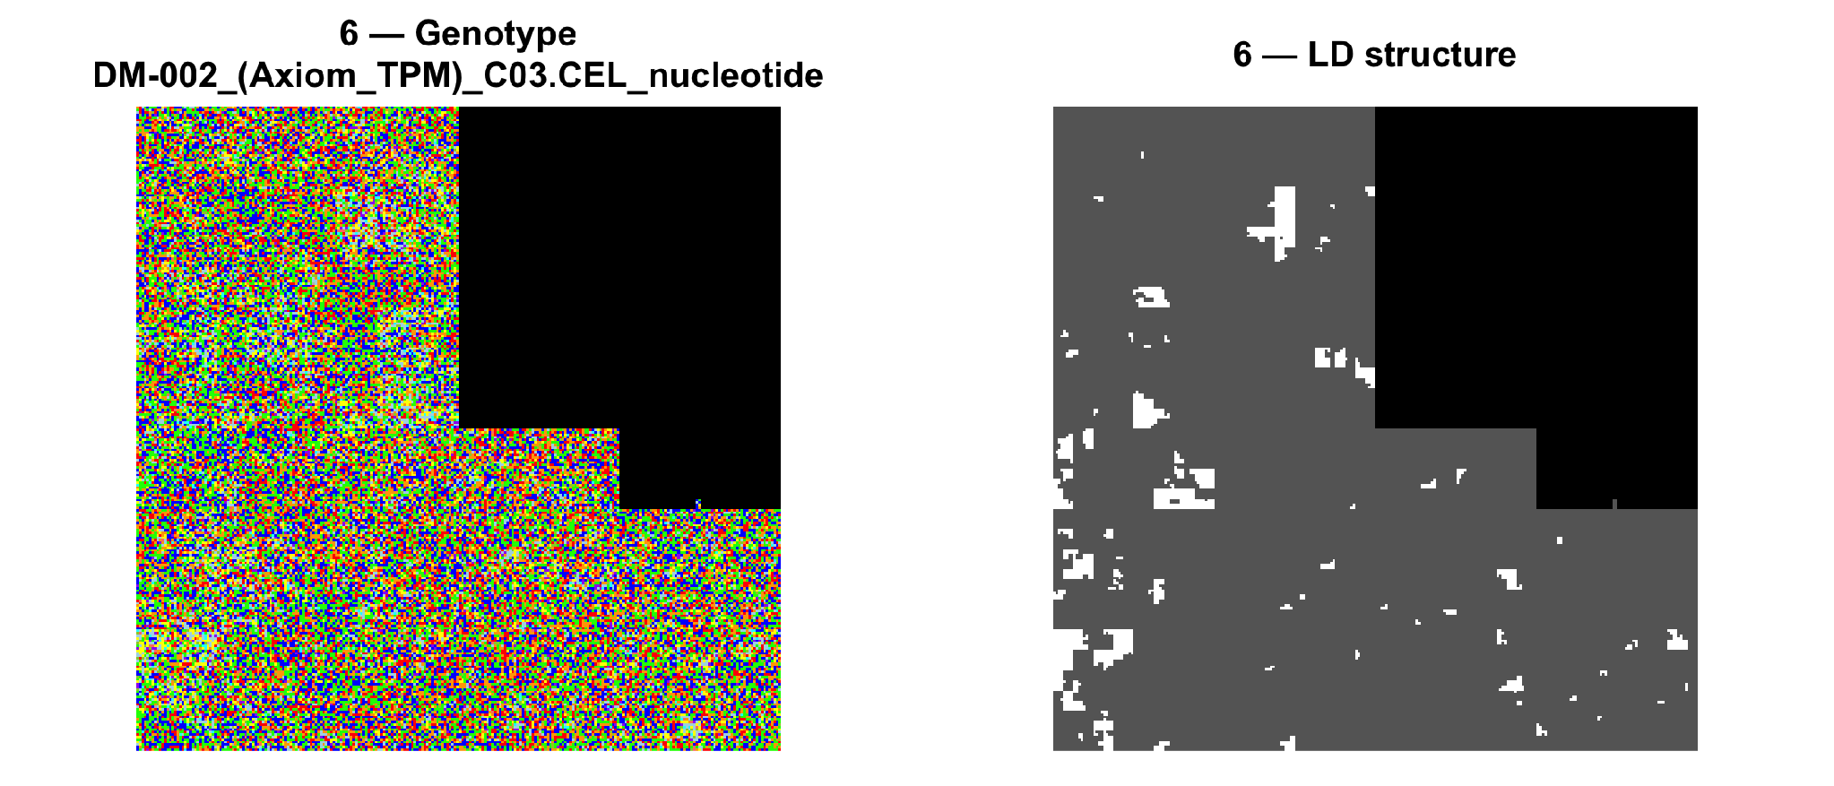
1
Recent work
2
( Chromosome 6 )
座標地圖的概念：
Snp放在row=25 col=73 則四個矩陣 不會把四個資訊混在一起 而是四個對其的圖層
genotype_matrix[25,73] = 3 → 這位受試者在該SNP是A/G
valid_snp_matrix[25,73] = 1 → 這裡是真實SNP，不是padding
ld_interval_matrix[25,73] = 1 → 該SNP位於LD block interval內
mt_matrix[25,73] = 0 → 該SNP不屬於MT
White: within LD block intervals
Gray : valid SNPs
Black: padding /inter-chromosomal gaps
11
Notes:
結果中首先是先看最小單位以染色體呈現的兩張圖：
左圖同一個位置：受試者的nucleotide genotype
右圖同一個位置：該SNP是否位於LD interval
黑色區域：Hilbert tile中的padding
Version 5 的規則是：根據每條染色體的 SNP 數量，
選擇「能容納所有 SNP 的最小 2的k次方*2的k次方 依據每條染色體的 SNP 數量

Slide 18
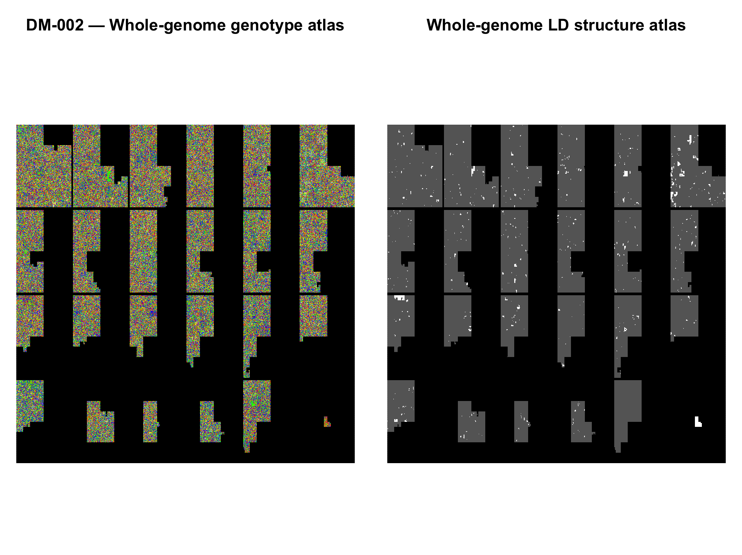
1
Recent work
2
( DM-002 )
Whole-genome genotype atlas
Whole-genome LD structure atlas
12
Notes:
再來是看一個人的全基因染色體組圖譜
一個人會有兩張圖

Slide 19
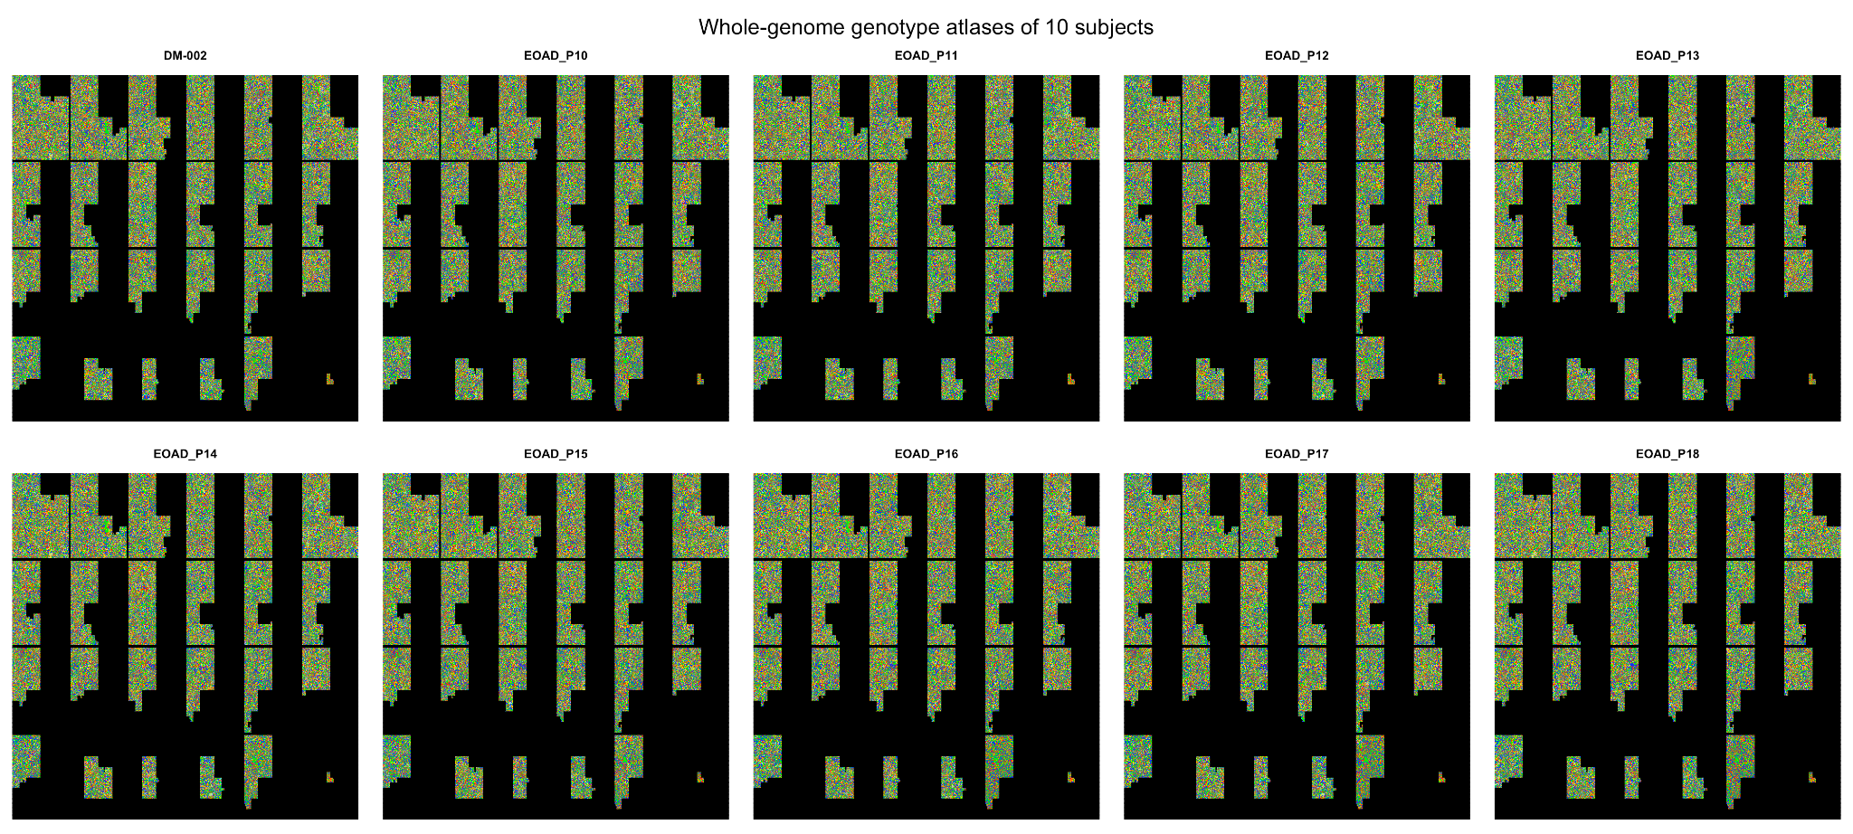
13
Notes:
全部十個人的 全基因染色體組圖譜

Slide 20
1
Future work
3
| Image construction (Version 6)
Version 5- Binary LD structure image
Indicates whether each SNP is located within an LD-block interval.
Pixel values represent the presence or absence of LD structure.
Doesn’t directly represent the magnitude of LD.
Version 6 - Continuous LD strength image
Assigns a continuous LD value to each SNP.
Each pixel represents the LD strength between a SNP and its neighboring variants.
A possible pixel value is the mean pairwise r2r^2r2 between the target SNP and nearby SNPs.
14
Version 5 Binary LD structure image → 是否位於LD block
Version 6 Continuous LD strength image → 每個SNP與附近SNP的LD強度
未來會把白色定義成ld強度
若未來要表達真正的 LD 強度，需要建立連續數值，例如：
pixel value = 該SNP與附近SNP的平均r²
但這會是另一種 structure channel。
Notes:
第六版則會考慮連鎖不平衡的強度 以反應生物資訊中較高的遺傳相關性的情況

Slide 21
Thanks for listening

Slide 22
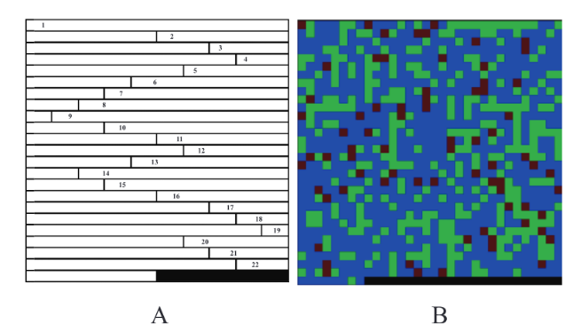
1
2
3
4
MT

Slide 23
Version5
Hilbert curve解釋

Slide 24
2
Recent work
| Image construction (Version 5)
Purpose :
SNP : 618563
影像分層
Hilbert curve:相鄰像素可保留SNP的順序關係
LD structure map
White pixels: SNPs located within detected LD block intervals.
Gray pixels: valid SNPs outside detected LD block intervals.
Black pixels: padding or inter-chromosomal gaps.
The map represents the location of LD structure, not continuous pairwise LD strength.
Steps :
依照染色體座標排序：setorder(snp_v5,chr_order_v5,Start,probeset_id)
建立hilbert_index：Hilbert index 不等於 bp 距離 只是將SNP 的前後順序保留
排列：
每條染色體使用相同的 Hilbert 演算法與遞迴規則且沒有進行旋轉等調整，
第二層
白色區域：
此區域被辨識為一個可能具有連鎖不平衡結構的基因組區段，其中的 SNP 傾向不是完全獨立遺傳
SNP 位於某個 LD block 的 BP1–BP2 區間內
灰色：真實 SNP，但不位於偵測到的 LD block 區間內
黑色：padding/染色體之間的gep 不是真實的snp
5
Notes:
Version 5
核心改變就是不想要讓所有snp轉乘單一排列的影像 而是採用影像分層的方式
第一層利用Hilbert curve將相鄰像素可保留SNP的順序關係 建立多通道的影像
第二層加入連鎖不平衡的生物結構資訊
其中排除y染色體及保留粒線體後有618563個snp
步驟簡單來說是利用轉換好nucleotide 的資料 依照染色體座標排序
並根據順序給每個snp hilbert index 進行二維的座標轉換依據
因此相鄰 SNP 會沿 Hilbert path 放到相鄰的二維像素；
Chr1 最後一個 SNP 不會和 Chr2 第一個 SNP 相接；
每條染色體都有自己的 Hilbert tile；
不同染色體依 SNP 數量使用不同 tile 大小
最後在一固定位置組合全基因染色體圖譜
在genotype layer轉乘彩色的圖
生物結構的部分則是先以二元的方式用灰階影像
上色規則（放圖）

Slide 25
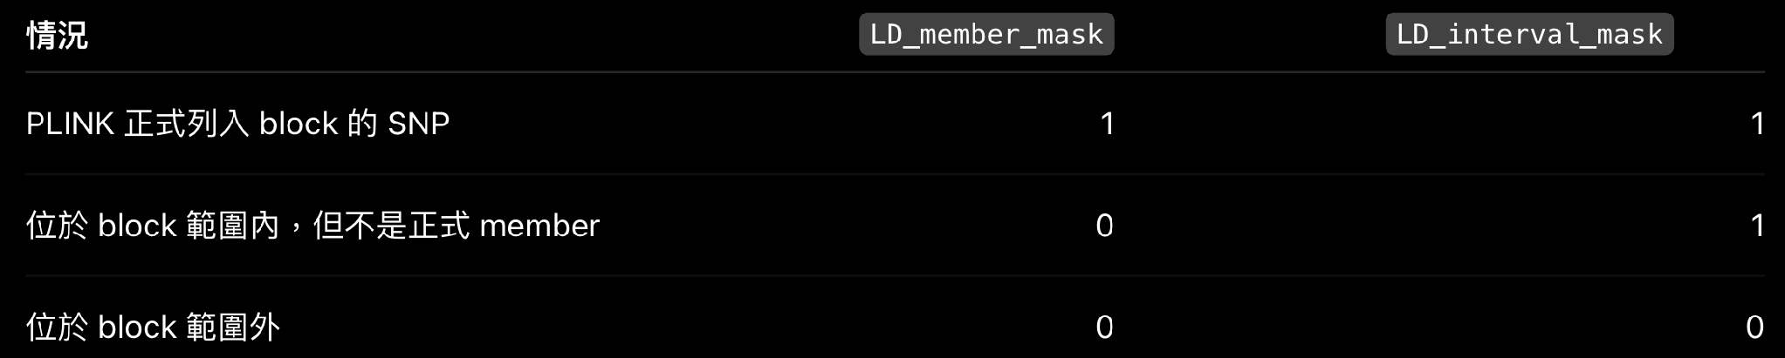
利用chr6呈現 因為他的ld block比較多
可以檢查：
1. Hilbert 座標
2. genotype 與 LD mask 是否落在完全相同的位置
3. padding 是否和真實 SNP 分開
兩張圖可知：
左圖同一個位置：受試者的nucleotide genotype
右圖同一個位置：該SNP是否位於LD interval
黑色區域：Hilbert tile中的padding
座標地圖的概念：
Snp放在row=25 col=73 則四個矩陣 不會把四個資訊混在一起 而是四個對其的圖層
genotype_matrix[25,73] = 3 → 這位受試者在該SNP是A/G
valid_snp_matrix[25,73] = 1 → 這裡是真實SNP，不是padding
ld_interval_matrix[25,73] = 1 → 該SNP位於LD block interval內
mt_matrix[25,73] = 0 → 該SNP不屬於MT
黑色：padding，不是真實SNP
灰色：真實SNP，但不在LD block interval
白色：真實SNP，且位於LD block interval
未來會把白色定義成ld強度
若未來要表達真正的 LD 強度，需要建立連續數值，例如：
pixel value = 該SNP與附近SNP的平均r²
但這會是另一種 structure channel。
白色形成數個不規則的小區塊，表示連續基因組位置經 Hilbert curve 折疊後，仍傾向形成局部聚集
SNP 的實體位置落在 PLINK LD block 的 BP1(ld block1起始位置)–BP2(ld block 結束位置) 範圍內 (bp=base pair鹼基對位置)
有 632 個 LD blocks
LD mask ：
LD_member_mask：1：這個SNP被PLINK明確列在block的SNPS清單內 0：沒有被PLINK列為block member
LD_interval_mask：1：這個SNP的位置落在某個LD block的BP1–BP2範圍內 0：位於所有LD block區間之外
Notes:
LD 全名是 linkage disequilibrium，連鎖不平衡。
它表示兩個 SNP 的 allele 組合出現頻率，與「彼此獨立」時預期的頻率不同。簡單來說：
某些相鄰 SNP 常一起被遺傳，因此它們的 genotype 具有較強相關性。
LD block 是一段基因組區域，其中多個 SNP 彼此具有較強的 LD：一組彼此具有較強遺傳相關性的 SNP，以及它們所涵蓋的基因組區間
LD mask 不是 PLINK 原始分析結果的名稱，而是我們為了建立影像，將 LD 結果轉成的數值標記：這個pixel對應的SNP是否位於LD結構中，1：具有該結構 0：不具有該結構

Slide 26
whole-genome chromosome atlas全基因染色體組圖譜
輸入： 一條染色體＋一位樣本
↓
擷取該染色體的SNP
↓
取得tile大小
↓
將該樣本的nucleotide genotype轉成數值
↓
取得每個SNP的Hilbert row與column
↓
建立5張大小相同的矩陣
↓
將genotype、LD、MT放入相同座標
↓
回傳5張對齊矩陣
搞懂語法、如何排列出來
Notes:
每條染色體各自建立 Hilbert tile。
再把 1–22、X、MT 排成一張全基因組圖譜。

Slide 27
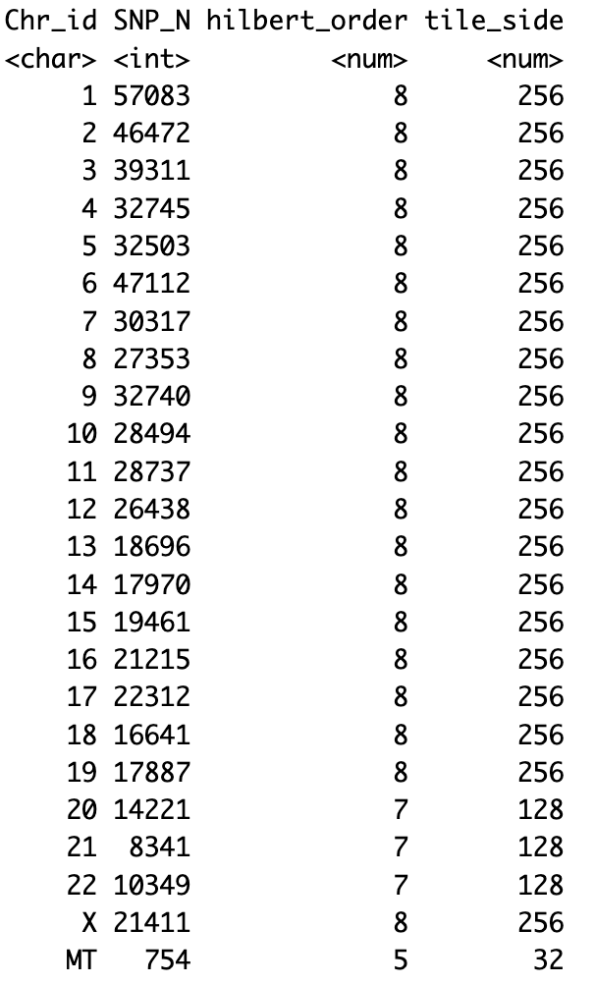
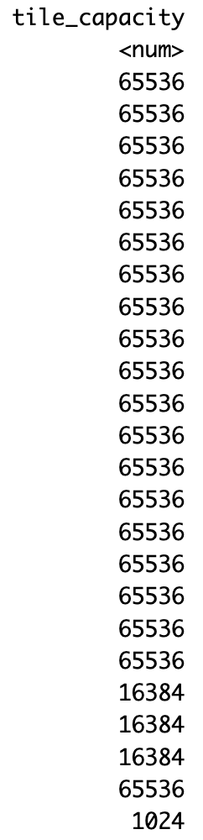
排法：先建立染色體派法 在分染色體區塊排列
Step1:每條染色體各自建立 Hilbert tile。
Within each chromosome, SNPs were ordered by ascending physical position and mapped to two-dimensional coordinates using the same Hilbert mapping algorithm. The Hilbert order and tile size varied according to the number of SNPs in each chromosome, while no chromosome-specific rotation or reflection was applied.
依照染色體座標排序：setorder(snp_v5,chr_order_v5,Start,probeset_id)
建立hilbert_index：Hilbert index 不等於 bp 距離 只是將SNP 的前後順序保留
排列：
每條染色體使用相同的 Hilbert 演算法與遞迴規則且沒有進行旋轉等調整，但是：
Hilbert order不同
遞迴層數不同
總容量不同
但不一定使用相同大小的 Hilbert square
但依各染色體的 SNP 數量使用不同階數與影像尺寸

Slide 28
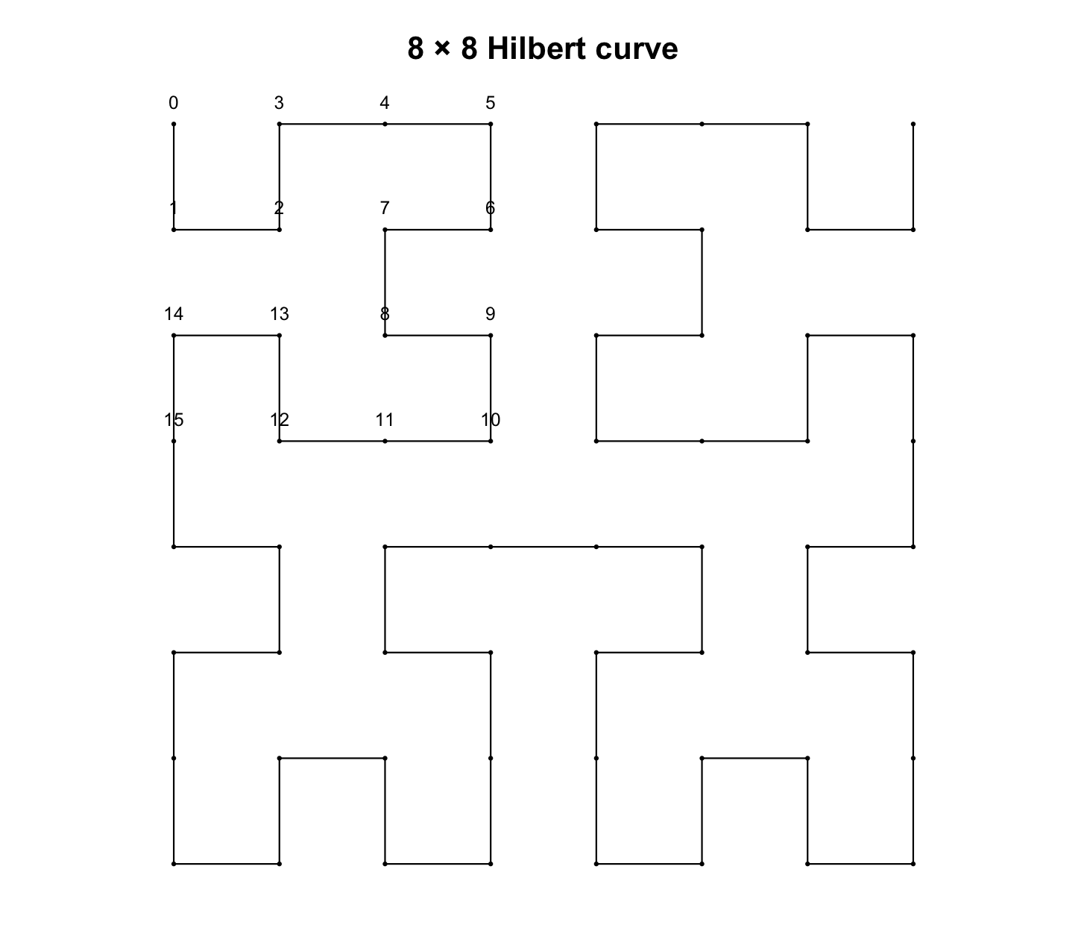
SNPs were first ordered by physical position within each chromosome and assigned sequential indices. These one-dimensional indices were then mapped to neighboring two-dimensional coordinates along a Hilbert curve.
每個染色體有自己單獨的路徑 不會出現第一條染色體最後一個snp 接續第二條染色體的第一個snp
規則：根據基因組順序 先排列index 在轉換成按照順序的二維座標
限制是：這個方法保留的是 SNP 順序，不是 SNP 之間實際相隔多少 bp。

Slide 29
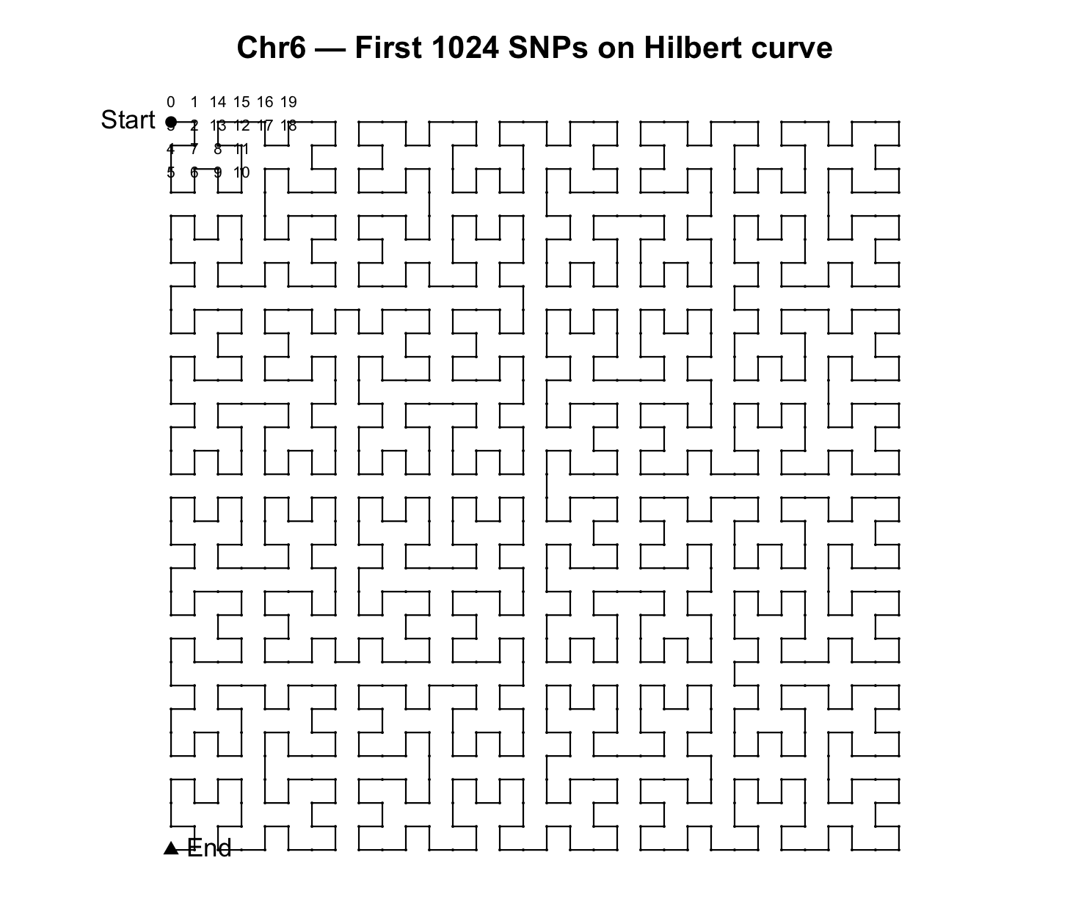

Slide 30
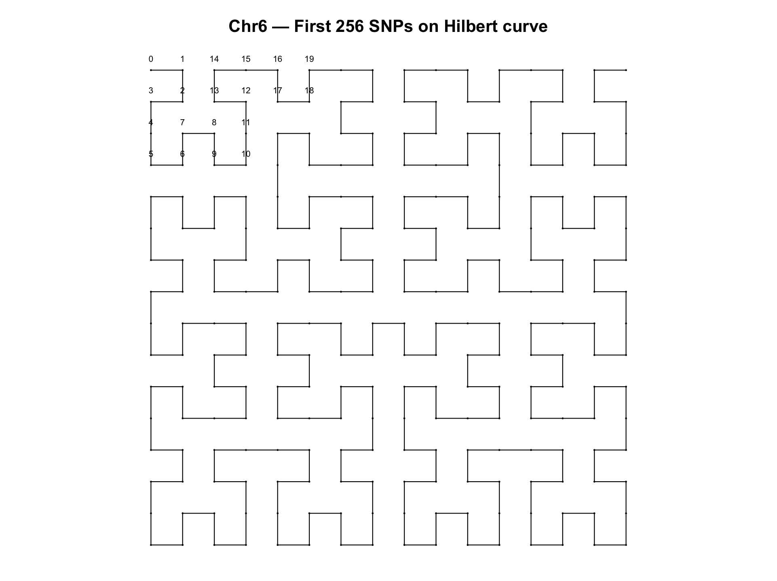
排法：先建立染色體派法 在分染色體區塊排列
Step1:每條染色體各自建立 Hilbert tile。
依照染色體座標排序：setorder(snp_v5,chr_order_v5,Start,probeset_id)
建立hilbert_index
排列：
每條染色體使用相同的 Hilbert 演算法與遞迴規則，但是：
Hilbert order不同
遞迴層數不同
總容量不同
但不一定使用相同大小的 Hilbert square
但依各染色體的 SNP 數量使用不同階數與影像尺寸
Step2:再把 1–22、X、MT 排成一張全基因組圖譜。

